Slide 1
Patofyziologie imunitního systému

Slide 2
Imunitní systém
Imunitní systém = buňky, tkáně a molekuly, které zprostředkovávají odolnost vůči infekcím
Imunologie = studium struktury a funkce imunitního systému
Imunita = odolnost hostitele vůči patogenům a jejich toxickým účinkům
Imunitní odpověď = kolektivní a koordinovaná reakce na zavedení cizích látek do jedince zprostředkovaná buňkami a molekulami imunitního systému

Slide 3
Úloha imunitního systému
Obrana proti mikrobům
Obrana proti růstu nádorových buněk
zabíjí růst nádorových buněk
Homeostáza
destrukce abnormálních nebo mrtvých buněk (např. mrtvé červené nebo bílé krvinky, komplex antigen-protilátka)

Slide 4
Složky imunitního systému
Mandle a adenoidy
Brzlík
Lymfatické uzliny
Slezina
Peyerovy záplaty
slepé střevo
Lymfatické cévy
Kostní dřeň
Lymfocyty
T-lymfocyty
B-lymfocyty, plazmatické buňky
přirozené zabíjecí lymfocyty
Monocyty, makrofágy
Granulocyty
neutrofily
eosinofily
bazofily
Protilátky
Komplement
Cytokiny
Interleukiny
Interferony

Slide 5
Typy imunitní odpovědi
Vrozená (neadaptivní) imunita
první linie imunitní odpovědi
spoléhá na mechanismy, které existují před infekcí
Získaná (adaptivní) imunita
Druhá linie odpovědi (pokud selže vrozená imunita)
spoléhá na mechanismy zahrnující buněčnou paměť
klíčové T- a B- lymfocyty

Slide 6
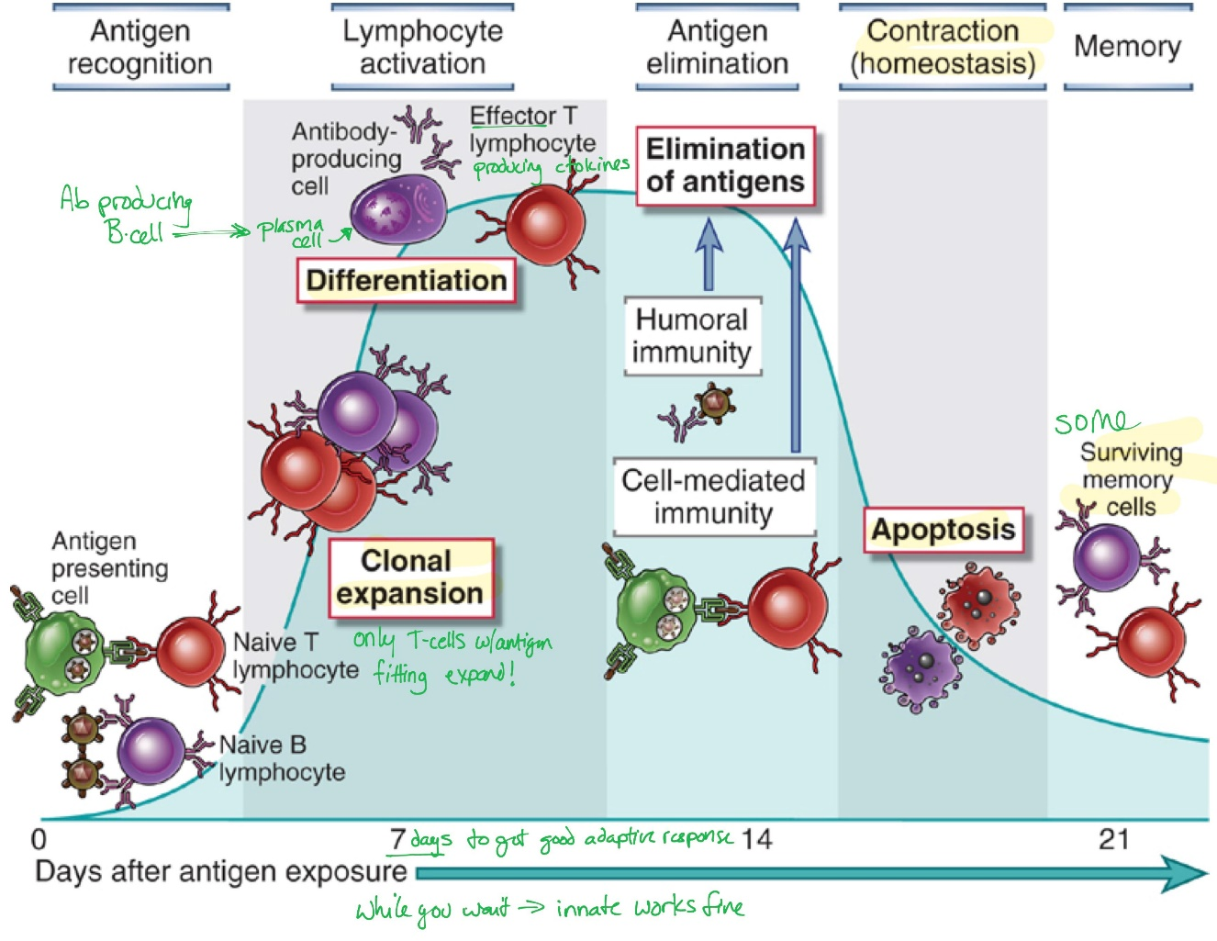
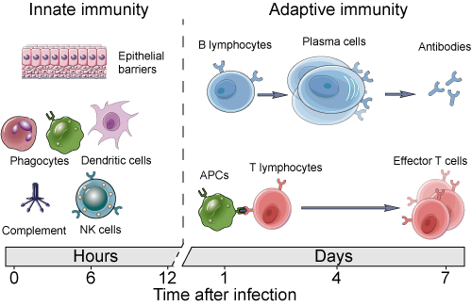
Časový průběh

Slide 7
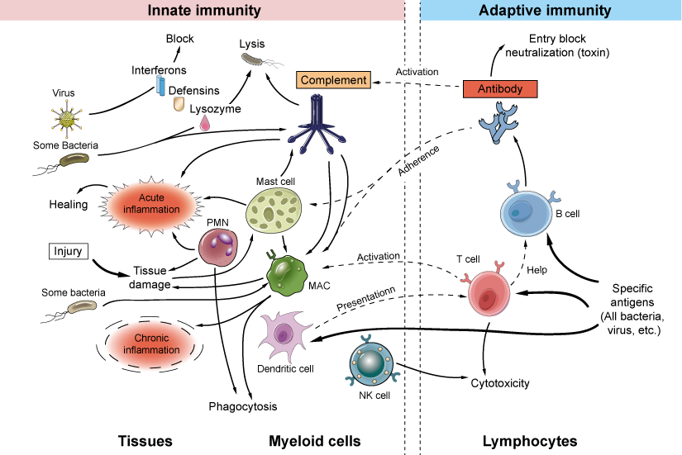

Slide 8
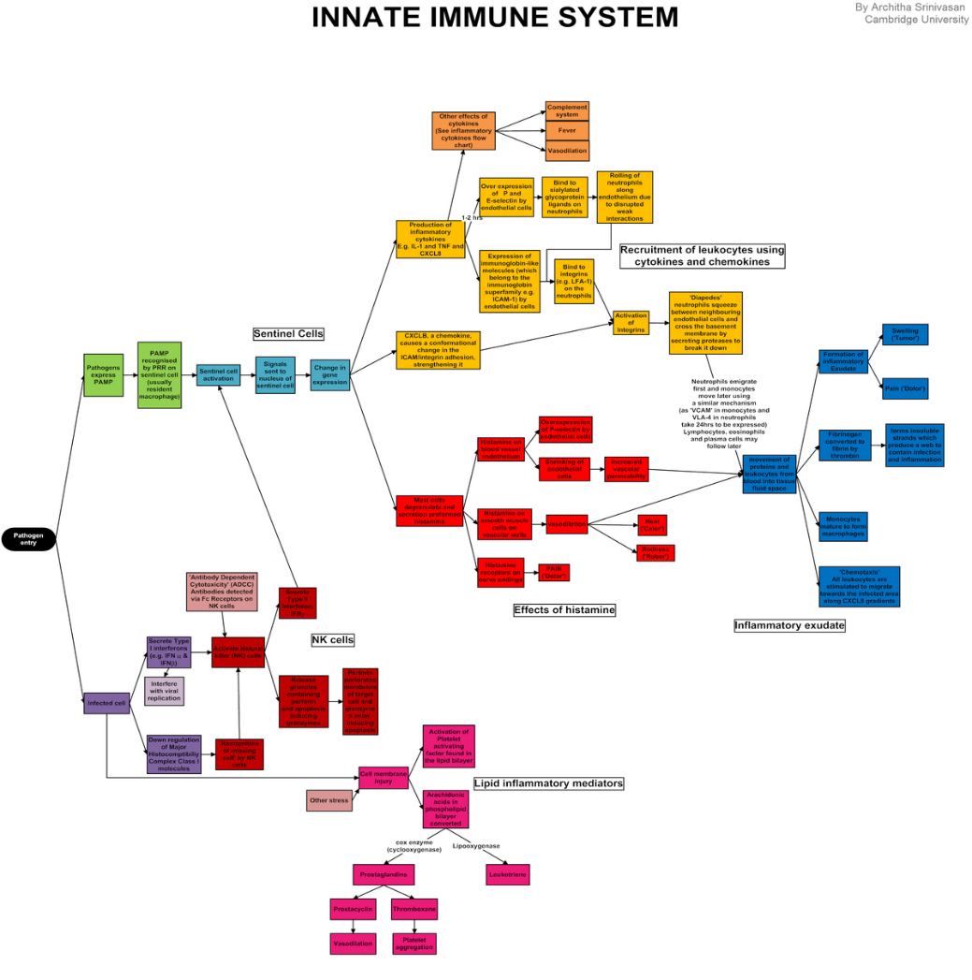
Vrozená imunita
Na základě genetické výbavy
Spoléhá na již existující součástí systému
Rychlá reakce: během několika minut po infekci
Není konkrétní
Stejné molekuly / buňky reagují na řadu patogenů
Nemá paměť
Stejná odpověď po opakované expozici
Nevede k klonální expanzi

Slide 9
Vrozená imunita - mechanismy
Mechanické bariéry / vylučování na povrchu kůže, kyselé pH v žaludku, řasinky
Humorální mechanismy
Lysozymy, bazické proteiny, komplement, interferony
Mechanismy buněčné obrany
přirození zabíječi (NK buňky) neutrofily, makrofágy, žírné buňky, bazofily, eosinofily

Slide 10
Adaptivní imunita
Založená na rezistenci získané během života
Spoléhá na genetické pozadí jedince i buněčný růst
Reakce je pomalejší, v řádu dní
Je konkrétní
Každá buňka reaguje na jeden epitop na antigenu
Má anamnestickou paměť
Opakovaná expozice vede k rychlejší a silnější reakci
Vede k klonální expanzi

Slide 11
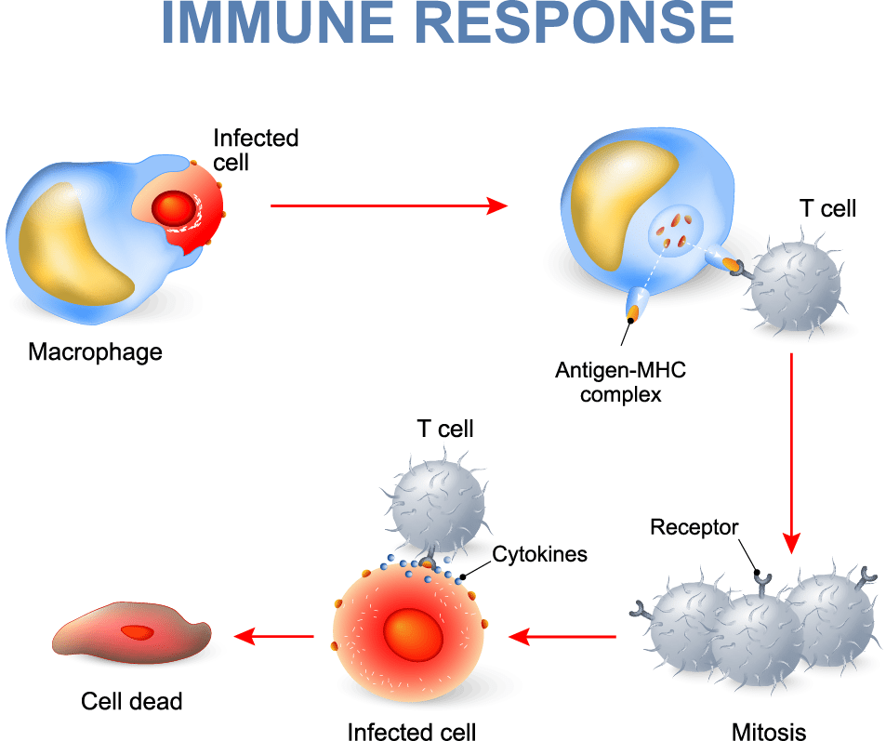
Adaptivní imunita - mechanismy
Buněčně zprostředkovaná imunitní odpověď (CMIR)
T-lymfocyty
Eliminace intracelulárních mikrobů, které přežívají uvnitř fagocytů nebo jiných infikovaných buněk
Humorální imunitní odpověď (HIR)
B-lymfocyty
zprostředkovaná protilátkami
Eliminace intracelulárních mikrobů či jejich toxinů

Slide 12
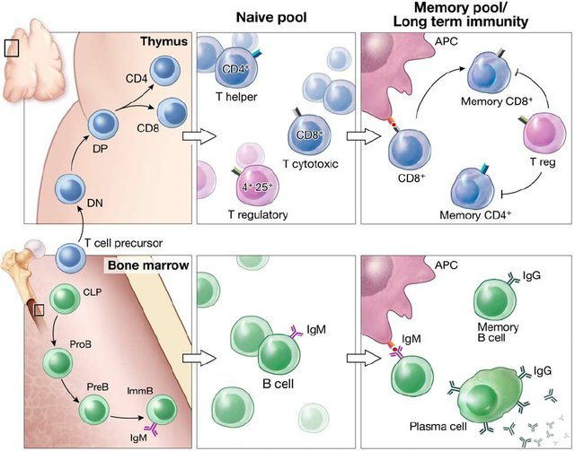
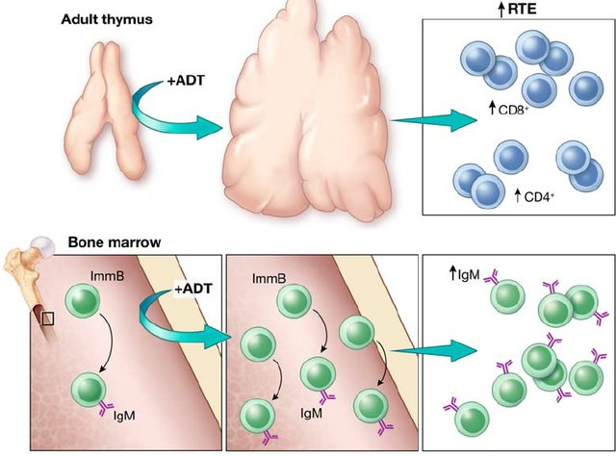
Adaptivní imunita - mechanismy

Slide 13
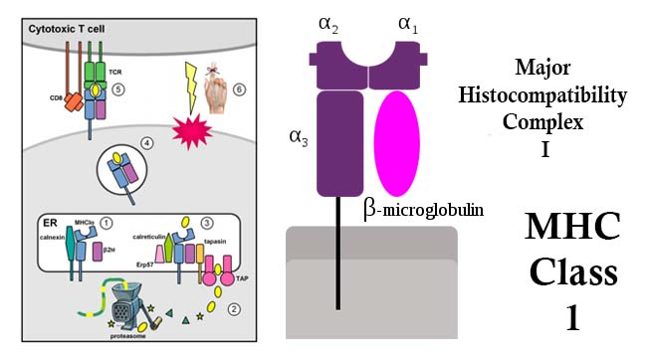
MHC
Hlavní histokompatibilní komplex (MHC) je součástí genomu všech obratlovců, které kódují molekuly důležité pro imunitní rozpoznávání.
U lidí je MHC shluk genů umístěných na chromozomu 6, které kódují proteiny MHC nazývané také lidský leukocytární antigen (HLA).
MHC proteiny jsou sadou proteinů na povrchu buněk a v rámci adaptivní části imunitního systému jsou nutné pro prezentaci antigenu, což zase určuje jeho histokompatibilitu.
Hlavní funkcí molekul MHC je vázat se na peptidové antigeny a zobrazit je na buněčném povrchu k rozpoznání příslušnými T-buňkami.
Z mnoha genů v lidském MHC jsou považovány za důležité ty, které kódují MHC proteiny třídy I, třídy II a třídy III.

Slide 14
Mechanismus působení MHC I
Glykoproteiny MHC třídy I představují antigeny endogenního původu pro TCR CD8+ T-buněk.
Endogenní peptidy pocházejí z degradace intracelulárních proteinů, včetně virových nebo nádorových antigenů v infikovaných nebo transformovaných buňkách, prostřednictvím proteazomu. Produkty degradace se translokují z cytoplazmy do endoplazmatického retikula (ER), kde jsou naneseny na molekuly MHC třídy I prostřednictvím komplexu obsahujícího peptid, který zahrnuje ER transportér spojený se zpracováním antigenu (TAP1 / 2), tapasin, oxidoreduktázu ERp57 a chaperonový protein kalretikulin.
Buněčné komponenty podílející se na prezentaci endogenních antigenů, od proteazomových podjednotek po peptid-zaváděcí komplex, se souhrnně označují jako (APM). CD8 + T lymfocyty exprimují kromě receptorů T-buněk (TCR) receptory CD8. Když se cytotoxický T buněčný receptor CD8 připojí k molekule MHC třídy I a TCR zapadá do epitopu v molekule MHC třídy I, CD8 + T lymfocyty spouští u buňky apoptózu. To pomáhá zprostředkovat buněčnou imunitu, což je primární prostředek k boji s některými intracelulárními patogeny, jako jsou viry a některé bakterie.

Slide 15
Funkce MHC I
Zpracování a prezentace antigenu
Jaderná buňka normálně obsahuje peptidy, většinou vlastní peptidy odvozené z obratu bílkovin a vadných ribozomálních produktů. Také během virové infekce, infekce intracelulárních mikroorganismů nebo rakovinové transformace jsou takové proteiny degradované uvnitř buňky proteazomy také naneseny na molekuly MHC třídy I a zobrazeny na buněčném povrchu.
Odmítnutí transplantace
Během transplantace orgánu nebo kmenových buněk samotné molekuly MHC působí jako antigeny a mohou u příjemce vyvolat imunitní odpověď způsobující odmítnutí transplantátu. Vzhledem k tomu, že variace MHC v lidské populaci je vysoká a žádní dva jedinci kromě identických dvojčat neexprimují stejné molekuly MHC, mohou zprostředkovat odmítnutí transplantátu.

Slide 16
Mechanismus působení MHC II
Molekuly MHC třídy II prezentují antigen exogenního původu CD4+ T-buňkám.
Fagocyty, jako jsou makrofágy a nezralé dendritické buňky, přijímají patogeny fagocytózou do fagozomů, které fúzují s lysozomy a kyselé enzymy štěpí vychytaný protein na mnoho různých peptidů.
Během syntézy molekul MHC třídy II jsou molekuly transportovány z endoplazmatického retikula (ER) přes Golgiho do endozomálních kompartmentů. Produkované řetězce α a β jsou spojeny se speciálním polypeptidem známým jako invariantní řetězec (Ii). II zabraňuje endogenním peptidům ve vazbě na molekuly MHC třídy II.
Po odstranění II v kyselých endozomálních kompartmentech jsou peptidy schopné se na MHC vázat.
Molekuly MHC třídy II s peptidem jsou poté transportovány na povrch membrány pro prezentaci antigenu.
Komplex peptid: MHC třídy II je pak rozpoznán příbuzným receptorem T buněk (TCR) pomocných T buněk.

Slide 17
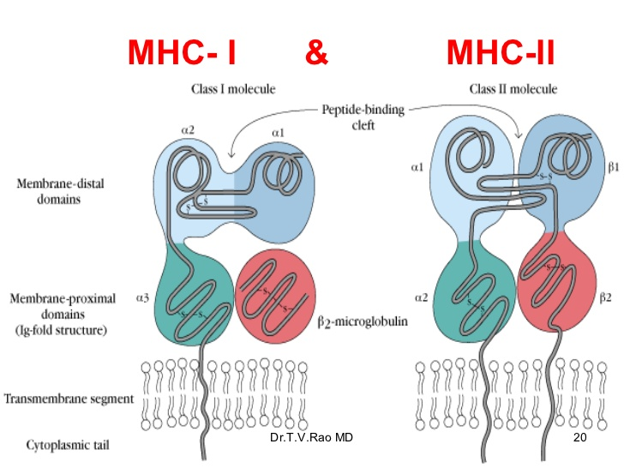
Funkce MHC II
Proteiny MHC třídy I jsou kódovány geny HLA-A, HLA-B a HLA-C kódujícími molekuly HLA-A, HLA-B a HLA-C.
Molekuly třídy I se nacházejí prakticky na všech jaderných buňkách v těle, včetně krevních destiček. Klíčové výjimky jsou pozorovány u buněk v sítnici a mozku a bezjaderných červených krvinek.
Jsou rozpoznávány ko-receptory CD8 prostřednictvím podjednotky MHC třídy I β2.
Tyto molekuly MHC třídy I vzorkují peptidy generované v buňce a signalizují fyziologický stav buňky efektorovým buňkám imunitního systému, zejména CD8 + T lymfocytům.

Slide 18
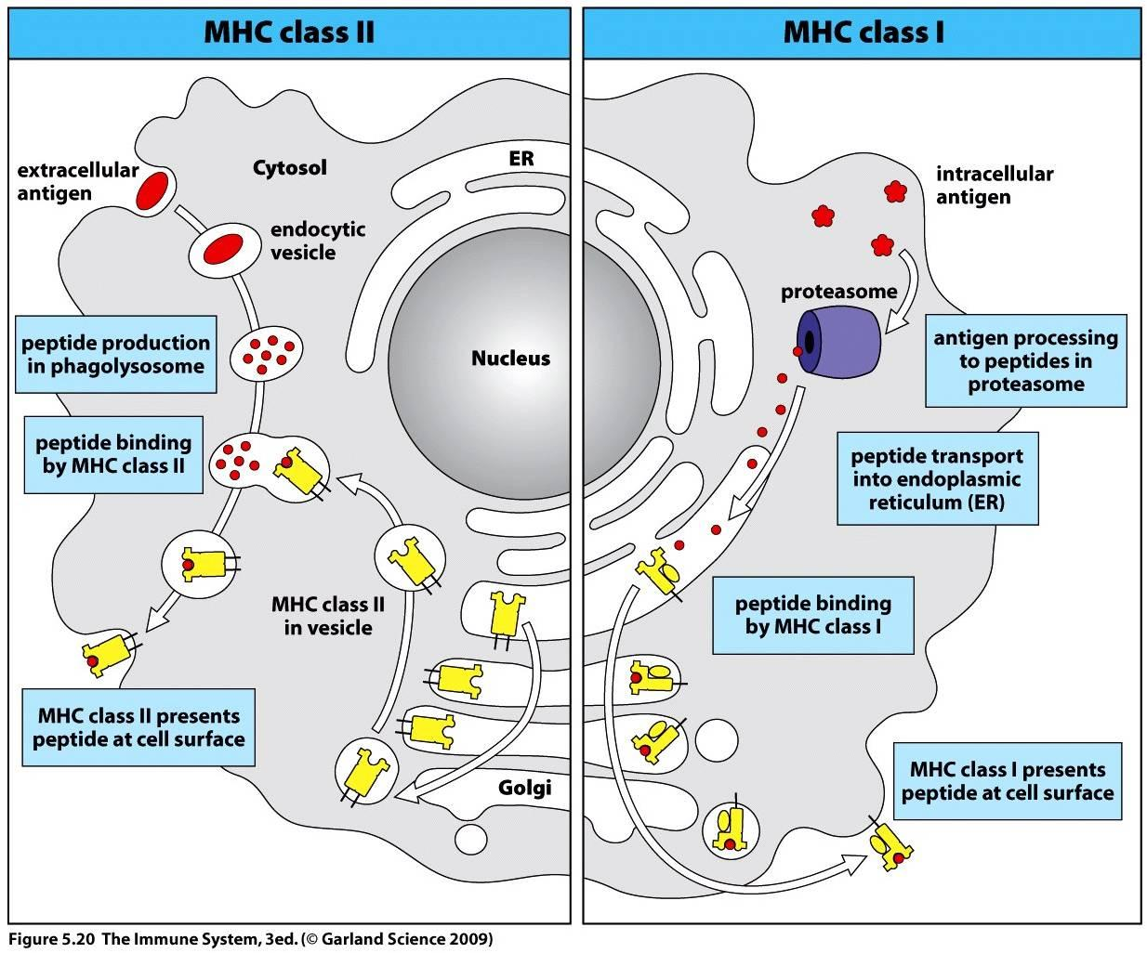
Funkce MHC II
Zapojení TCR – peptid: MHC třídy II je zásadní pro indukci a regulaci adaptivní imunity výběrem zralého repertoáru CD4 + T buněk v brzlíku a aktivací těchto lymfocytů na periferii.
Bezpečné připojení k molekule MHC prezentovaným peptidem zajišťuje stabilní vazbu peptidu, což zvyšuje rozpoznávání antigenu T buňkami, recruitment T buněk a správnou imunitní reakci.
Vzhledem k tomu, že odebírají a prezentují antigeny z exogenních zdrojů, jsou molekuly MHC třídy II kriticky významné pro zahájení imunitní odpovědi specifické pro antigen.

Slide 19
Imunodeficity
Ztráta nebo nedostatečná funkce různých složek imunitního systému
Může se objevit v kterékoli části nebo stavu imunitního systému
fyzická bariéra, fagocyty, B lymfocyty, T lymfocyty, komplement, přirozené zabíječské buňky
Hostitel s oslabenou imunitou má narušenou funkci imunitního systému a je vystaven vysokému riziku infekce

Slide 20
Reakce z přecitlivělosti
Způsobuje je poškození buněk nadměrnou imunitní odpovědí na antigeny
Přecitlivělost = nadměrná reakce na infekční agens
Alergie = nadměrná reakce na látky v životním prostředí
Autoimunita = přehnaná reakce na vlastní antigeny

Slide 21
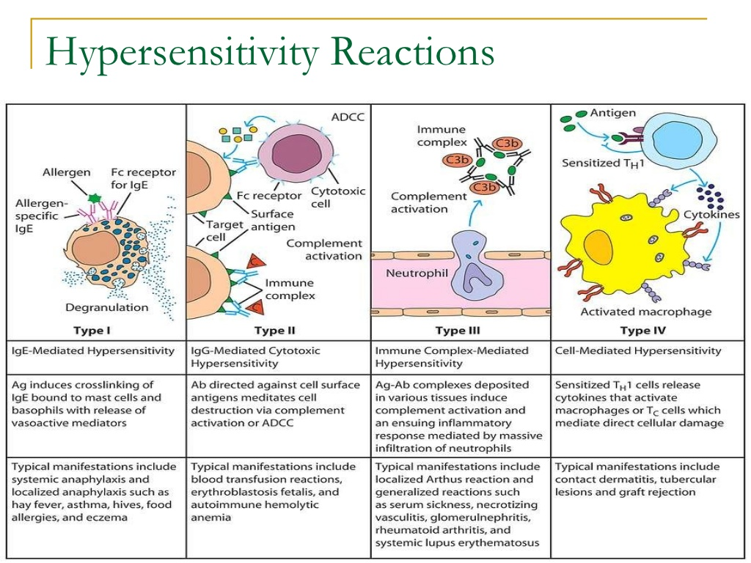

Slide 22
Reakce přecitlivělosti si lze zapamatovat pomocí mnemotechnické pomůcky
ACID: A - alergická / anafylaktická / atopická (typ I); C - cytotoxický (typ II); I - depozice imunitního komplexu (typ III); D – opožděná - delayed (typ IV)

Slide 23
Hypersenzitivní reakce typu I se označují jako okamžité a zahrnují anafylaktické a atopické imunitní reakce.
Patofyziologie
IgE se tvoří jako výsledek předchozí senzibilizace (tj. předchozího kontaktu s antigenem) a obaluje žírné buňky a bazofily.
Následné setkání s antigenem vede k IgE-zprostředkované reakci preformovaných IgE protilátek: volný antigen se váže na dvě sousední IgE protilátky (síťování) → degranulace buněk
Uvolňování histaminu a dalších mediátorů (např. prostaglandin, faktor aktivující trombocyty, leukotrieny, heparin, tryptáza) →
zvýšená kontrakce hladkého svalstva + periferní vazodilatace + zvýšená vaskulární permeabilita → bronchospazmus, křeče v břiše a rýma → hypovolemie, hypoxie
Extravazace kapilární krve → erytém
Přesun tekutin do intersticiálního prostoru → edém, plicní edém
Svědění
Chemotaxe eosinofilů a neutrofilů indukovaná mediátory bazofilů a žírných buněk → eosinofilie

Slide 24
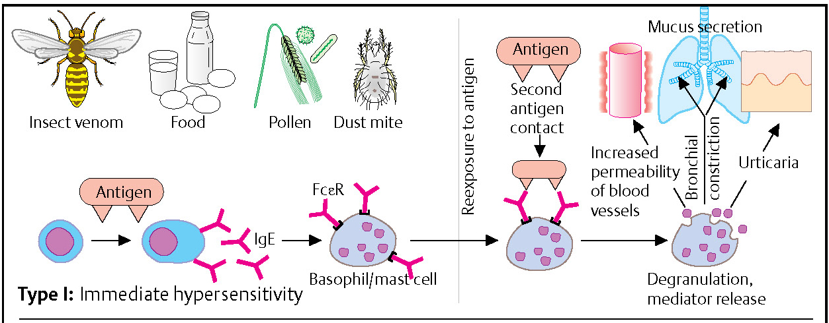
Reakce z přecitlivělosti typu I
https://microbenotes.com/hypersensitivity-introduction-causes-mechanism-and-types/#type-i-immediate-reaction

Slide 25
Zkřížená reaktivita
Jedinci s alergiemi mohou také reagovat na látky, které obsahují částice podobné hlavnímu antigenu.
Příklady (primární alergen - křížově reaktivní alergen) [9] [10]
Pyl - různé potraviny (např. jablko, lískové ořechy, mrkev, kiwi, meruňky, broskve)
Roztoči - korýši
Latex - exotické ovoce (např. banán, avokádo, kiwi)
Ptačí zob - vaječný žloutek
Kočičí srst – vepřové maso

Slide 26
Klinický nález - projevy
Okamžitá reakce: alergická reakce během několika minut po kontaktu s antigenem
Reakce v pozdní fázi: nastává několik hodin po okamžité reakci po dobu 24–72 hodin
Hlavní příznaky: svědění, otoky, vyrážka, rýma, bronchospazmus a břišní křeče
Specifické projevy
Alergická konjunktivitida
Alergická rýma
Alergické astma
Atopie: genetická predispozice k produkci protilátek IgE proti určitým neškodným alergenům na životní prostředí (např. pyl, roztoči, plísně, určité potraviny)
Přidružené stavy: astma, atopická dermatitida, alergická rýma, alergická konjunktivitida, potravinové alergie
Kopřivka (kopřivka): dobře ohraničené, vyvýšené, svědivé a erytematózní plaky s kulatým, oválným nebo serpiginózním tvarem; do průměru několika centimetrů (šupiny); způsobené aktivací žírných buněk v povrchové dermis
Angioedém: v důsledku aktivace žírných buněk v dermis a / nebo podkožní tkáni
Anafylaxe

Slide 27
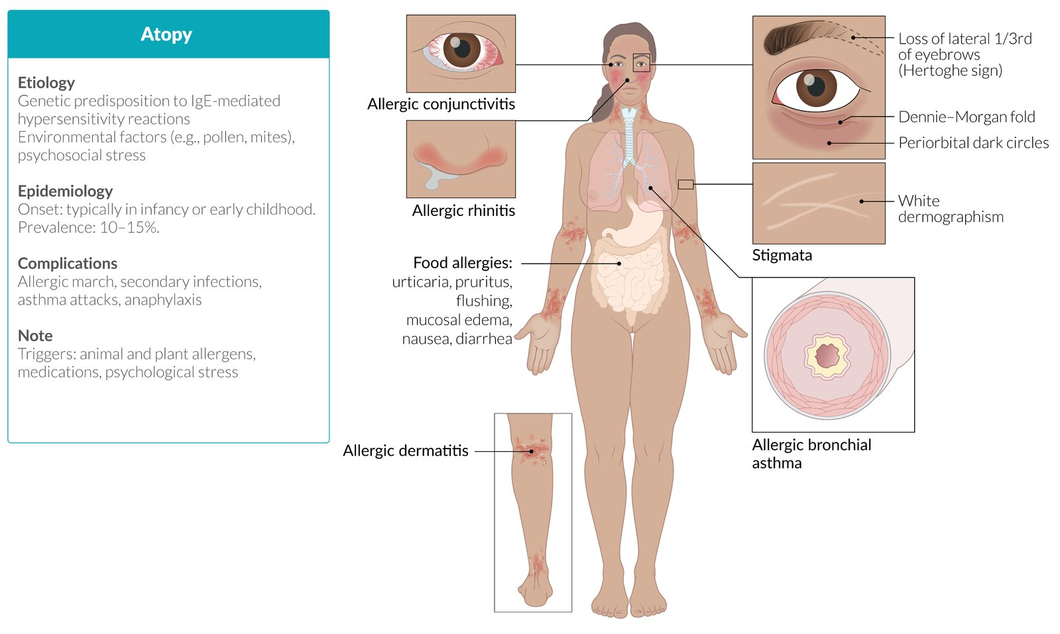

Slide 28
Diagnostika
Kožní testování in vivo: Obecná zásada: Malé množství alergenů (např. pyl) se zavádí do kůže, aby se otestovala lokální alergická reakce.
Vyšší citlivosti lze dosáhnout při invazivnějším testování. Čím je však test invazivnější, tím vyšší je riziko anafylaktického šoku.
Výsledky testu jsou obvykle k dispozici po 20 minutách. Hodnocení: zarudnutí kůže a velikost pupenů
Kožní prick test
Na pokožku se nanáší malé množství různých alergenů; lanceta se poté použije k napíchnutí povrchu kůže, aby mohly vniknout alergenové extrakty.
Pozitivní výsledek: šupina stejná nebo větší než kontrola histaminu (nebo větší než 3 mm) [11]
Scratch test: srovnatelný s testem píchnutí; vytvoří se škrábanec (asi 1 cm) a následně se aplikuje alergen
Intradermální test: intradermální injekce malého množství alergenu na záda nebo paži
Testování in vitro
Tryptáza v séru (relativně specifický marker aktivace žírných buněk): pokud je zvýšená → zvýšené riziko závažných reakcí
Alergen-specifické IgE
Indikováno u pacientů se známými alergickými spouštěči a klinickými příznaky
Výhodnější než kožní testování in vivo u pacientů, u nichž je při kožním testování vysoké riziko anafylaxe
Celkový IgE
Často zvýšené u pacientů s alergickými stavy
Protože normální hladiny IgE nevylučují alergii, neměly by se testy in vitro používat jako definitivní testy pro diagnostiku alergií.

Slide 29
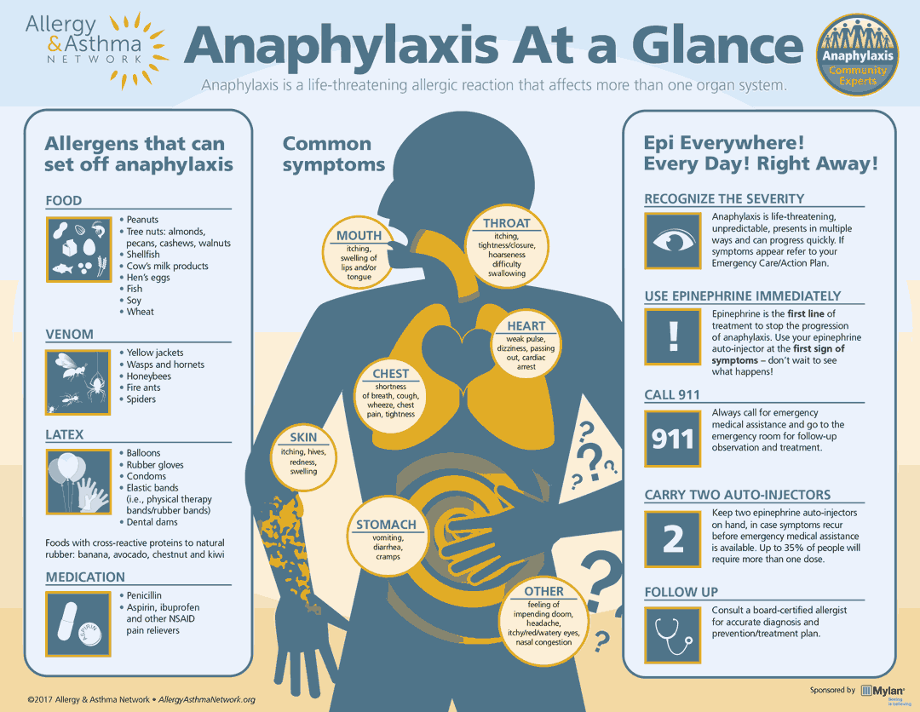
Anafylaxe
Jedná se o potenciálně život ohrožující akutní reakci, klasicky hypersenzitivitu typu I, zahrnující náhlé uvolnění mediátorů ze žírných buněk a bazofilů.
Může vést k oběhovému selhání (distribuční šok).
Příznaky podobné anafylaktické mohou být také způsobeny pseudoalergickou reakcí (viz pseudoalergie).
Příznaky: akutní nástup (během několika minut až hodin po vystavení pravděpodobnému antigenu)
Kůže nebo sliznice: zrudnutí, kopřivka, svědění, erytém, otok víček, angioedém
Respirační: ucpaný nos, kašel, kýchání, chrapot, tlak na hrudi, dušnost (v důsledku bronchospasmu nebo otoku hrtanu)
Kardiovaskulární: hypotenze, tachykardie, bolest na hrudi (ischemie myokardu způsobená hypoxií a hypotenzí)
GI: bolesti břicha, nevolnost a zvracení (zejména u potravinových alergií)
Léčba anafylaxe
Pokud je to možné, absence antigenu (např. při lékových reakcích)
Adrenalin IM
Dýchací cesty: vyšetření dýchacích cest a intubace, pokud jsou známky bezprostřední obstrukce

Slide 30
Reakce z přecitlivělosti typu II
Hypersenzitivní reakce typu II se označují jako cytotoxické a hrají roli u mnoha autoimunitních onemocnění.
Klinické rysy, diagnostika a léčba závisí na základní etiologii (viz také přehled reakcí přecitlivělosti výše).
Distribuce nemoci: často omezena na určitý typ tkáně
Diagnóza může zahrnovat testování autoprotilátek (viz diagnostika protilátek autoimunitních onemocnění) a Coombsův test.
Patofyziologie
IgM a IgG se vážou na antigeny na buňkách v těle, které byly mylně detekovány jako cizí a způsobují:
Aktivace komplementu a aktivace imunitních buněk zprostředkovaná Fc
Buněčná lýza nebo fagocytóza
Opsonizace → fagocytóza a / nebo aktivace komplementu
Lýza zprostředkovaná komplementem
Buněčně zprostředkovaná cytotoxicita závislá na protilátkách (NK buňky nebo makrofágy)
Inhibice nebo aktivace následných signálních drah
Typ II je cytoxický.

Slide 31
Reakce probíhá ve dvou fázích - fáze senzibilizace a fáze efektoru.
Fáze senzibilizace vede k produkci protilátek, které rozpoznávají látky nebo metabolity, které se hromadí ve strukturách buněčných membrán. Ve fázi efektoru jsou cílové buňky pokryty protilátkami, které vedou k buněčné destrukci.
Protilátka navázaná na povrchový antigen může indukovat smrt buňky navázané na protilátku třemi odlišnými mechanismy - aktivací systému komplementu, destrukcí buněk cytotoxicitou zprostředkovanou buňkami závislou na protilátkách (ADCC) nebo procesem opsonizace. Za prvé, IgG nebo IgM protilátky pokrývající cílové buňky se mohou vázat na Fc receptory přítomné na buňkách, jako jsou makrofágy a neutrofily, a zprostředkovat fagocytózu. Protilátky IgG nebo IgM mohou také aktivovat komplement klasickou cestou. To vede k ukládání C3b, který může zprostředkovat fagocytózu. Aktivace komplementu také vede k produkci komplexu napadajícího membránu (MAC), který tvoří póry v buněčné membráně a vede k cytolýze. A konečně, IgG protilátky mohou vázat FcyRIII na NK buňky a makrofágy, čímž zprostředkovávají uvolňování granzymů a perforinu a vedou k buněčné smrti apoptózou (ADCC).
Alternativně může takto vytvořený komplex antigen-protilátka být necytolytický, ale narušovat normální fungování buňky, ve které protilátka přerušuje funkci buněčného receptoru. Takové protilátky se označují jako „antireceptorové protilátky“.

Slide 32
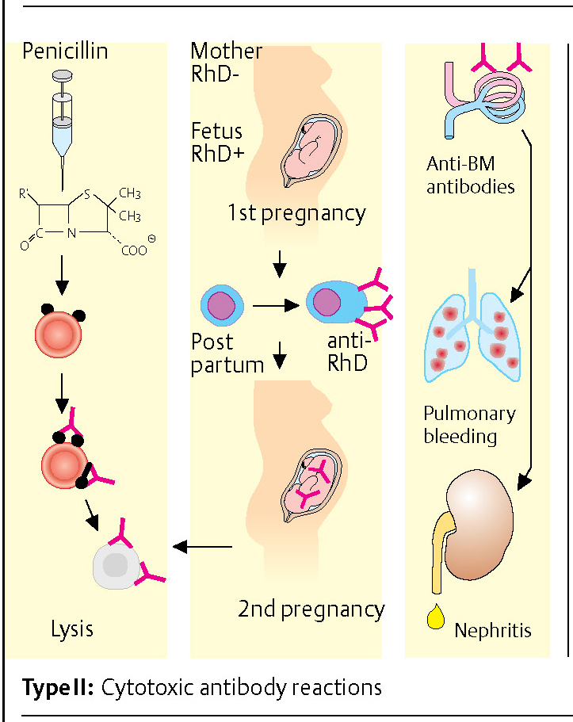
Inkompatibilita v Rhesus systému (Rh hemolytická choroba)
Během následných těhotenství, kdy Rh –ve matka počne Rh + ve plod, malý počet fetálních erytrocytů, které procházejí placentou, stimuluje paměťovou reakci, která vede k tomu, že IgG protilátky ničí fetální erytrocyty (hemolytické onemocnění novorozence).
Transfuzní reakce
Přírodní protilátky proti hlavním antigenům krevních skupin (A, B) se vážou na transfuzované erytrocyty nesoucí cílové antigeny, což vede k masivní hemolýze.
Zničení buněk v důsledku autoantigenů
Protilátky proti řadě vlastních antigenů, jako jsou bazální membrány plic a ledvin (Goodpastureův syndrom), acetylcholinový receptor (Myasthenia Gravis) a erytrocyty (autoimunitní hemolytická anémie), mohou vést k poškození tkáně.
Hemolytická anémie vyvolaná léky
Léky, jako je penicilin, cefalosporin a streptomycin, mohou nespecificky absorbovat povrchové proteiny na erytrocytech a způsobit poškození těchto červených krvinek zprostředkované IgG.

Slide 33
Reakce z přecitlivělosti typu III
Hypersenzitivní reakce typu III se označují jako reakce imunitních komplexů a zahrnují mnoho glomerulonefritid a vaskulitid.
Klinické rysy, diagnostika a léčba závisí na základní etiologii (viz také výše uvedený přehled reakcí z přecitlivělosti)
Distribuce nemoci: systémová choroba
Patofyziologie
Antigen (např. molekuly léčiva v oběhu) se váže na IgG za vzniku imunitního komplexu = komplex antigen-protilátka
Imunitní komplexy se ukládají ve tkáních, zejména v cévách → zahájení kaskády komplementu → uvolňování lysozomálních enzymů z neutrofilů → buněčná smrt → zánět → vaskulitida

Slide 34
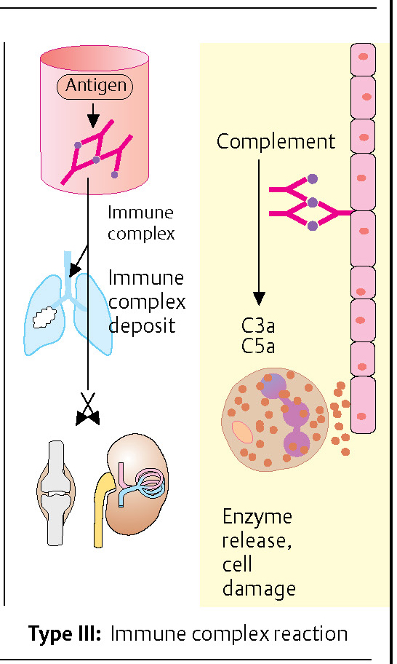
Když se protilátka spojí se svým specifickým antigenem, vytvoří se imunokomplexy.
Za normálních okolností jsou okamžitě odstraněny, ale příležitostně přetrvávají většinou kvůli jejich malé velikosti a jsou uloženy ve tkáních, což vede k několika poruchám.
Obvykle se tyto komplexy ukládají v kloubech, ledvinách a krevních cévách a způsobují artritidu, nefritidu a vaskulitidu, zatímco méně často v jiných orgánech, což vede k orgánové dysfunkci.
Kdekoli jsou imunitní komplexy uloženy, aktivují systém komplementu a makrofágy a neutrofily jsou přitahovány k místu, kde způsobují zánět vedoucí k poškození tkáně.
Přecitlivělost typu III je primárně zprostředkována protilátkami tříd IgG a IgM, které se kombinují s rozpustným antigenem, který není vázán na povrch buněk. Antigeny mohou být vlastní nebo cizí (tj. Mikrobiální). Poškození tkáně je způsobeno hlavně aktivací komplementu a uvolňováním lytických enzymů z neutrofilů.
Reakce může trvat hodiny, dny nebo dokonce týdny, v závislosti na tom, zda existuje či není imunologická paměť na vyvolávající antigen. Odpověď může také být chronická, zejména u autoimunitních reakcí, kde antigen přetrvává.
Přecitlivělost typu III, stejně jako v jiných případech přecitlivělosti, nastává, když je porušen mechanismus vlastní tolerance a jsou aktivovány některé samovolně reagující imunitní buňky, aby vyvolaly reakce proti auto antigenům, jako je DNA z vlastní buňky.

Slide 35
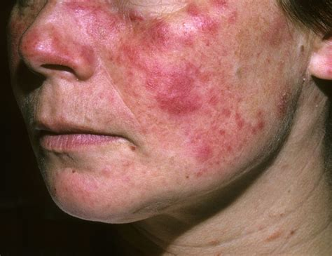
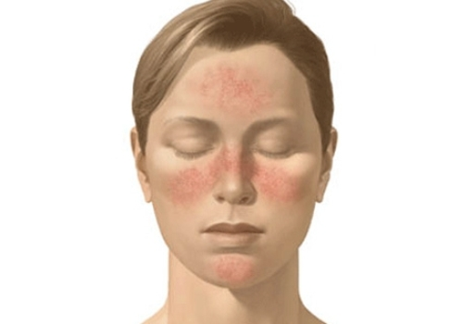
Příklady hypersenzitivity typu III (imunokomplexy)
Systémový lupus erythematodes: Jsou vytvářeny protilátky, které se vážou na určité nukleární antigeny, které se ukládají hlavně v ledvinách, kůži a kloubech.
Poststreptokoková glomerulonefritida: Během boje se streptokokovou infekcí si pacient vytvoří protilátku, která reaguje proti patogenu, ale také zkříženě reaguje s glomerulárním antigenem, který způsobuje, že se komplexy antigen-protilátka usazují na glomerulární membráně.
Sérová nemoc vyvolaná léčivy: Protože většina léků jsou špatné imunogeny, působí jako hapten kombinací s tkáňovým proteinem v hostiteli a indukují imunitní odpovědi proti proteinovému komplexu lék-hostitel.
Farmářská plicní a ptačí chovatelská choroba: Plicní onemocnění vyplývající z inhalace bakteriálních spor a ptačího séra / fekálních proteinů.

Slide 36
Sérová nemoc
Sérová nemoc je klasicky hypersenzitivní reakce typu III, která se objevuje jako komplikace podávání antitoxinu nebo obecně protijedu.
Reakce podobná sérové ​​nemoci je mnohem častější než skutečná sérová nemoc.
Reakce podobné sérové ​​nemoci jsou:
Způsobené léky nebo infekcemi
Patogeneze nejasná: pravděpodobně není výsledkem hypersenzitivní reakce typu III
Je obtížné odlišit od klasické sérové ​​nemoci, protože se oba projevují podobně (viz „Klinické rysy“ níže).
Etiologie
Protijed nebo antitoxin obsahující živočišné bílkoviny nebo sérum (→ „sérová“ nemoc)
Léky, nejčastěji antibiotika (např. Penicilin, amoxicilin, cefaclor, trimethoprim-sulfamethoxazol)
Infekce: Virus hepatitidy B.
Klinické příznaky
Horečka
Vyrážka (kopřivka nebo purpurová)
Arthralgias, myalgie
Bolest hlavy, rozmazané vidění
Bolest břicha, průjem, nevolnost / zvracení
Lymfadenopatie
Kurs
Příznaky se objevují 1–2 týdny po počáteční expozici.
Vyřeší se během několika týdnů po ukončení léčby.
Léčba: zastavte pachatele
Prognóza: vynikající, jakmile se přestane podávat lék nebo se klinicky vyřeší příčinná infekce

Slide 37
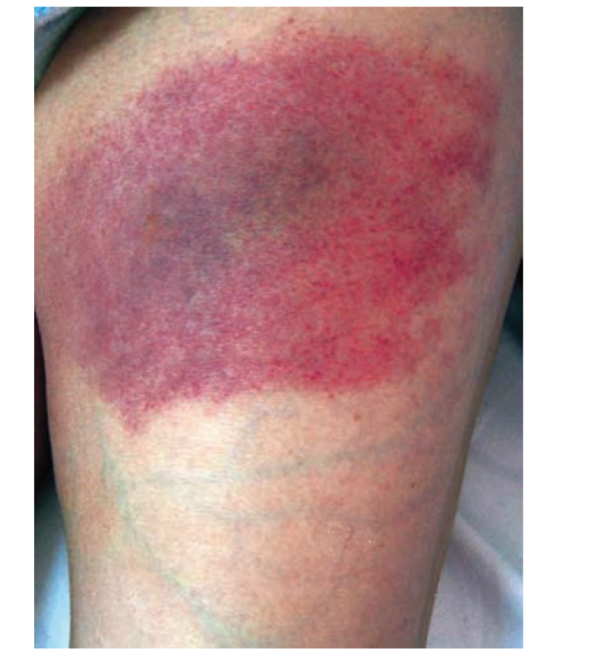
Arthusova reakce - Typ III znamená tři věci zaráz: antigen + protilátka + komplement
Definice: lokální subakutní hypersenzitivní reakce typu III
Patogeneze: antigen injikovaný intradermálně (např. imunizace) → tvorba protilátek → v kůži se tvoří komplexy antigen-protilátka → lokální zánět a možná nekróza
Spouštěč: očkování proti tetanu, záškrtu
Lokalizovaný otok, erytém, krvácení
Někdy povrchová nekróza kůže během několika hodin po přeočkování
Reakce vrcholí o 12–36 hodin později.
Léčba:
Reakce je omezena sama.
Symptomatická úleva od otoku (např. studené obklady, elevace končetin, NSAID)
Po Artusově reakci na vakcínu obsahující tetanový toxoid: vždy dodržujte 10letý interval mezi vakcínami obsahujícími tetanový toxoid.
Po Artusově reakci na vakcínu obsahující toxoid záškrtu: použití vakcíny proti tetanu spíše než vakcína Tdap
Typ III znamená tři věci slepené: antigen + protilátka + komplement

Slide 38
Hypersenzitivní reakce typu IV
Hypersenzitivní reakce typu IV se označují jako opožděné a zprostředkované buňkami.
Klinické rysy, diagnostika a léčba závisí na základní etiologii.
4 Ts spojené s hypersenzitivitou typu IV: T buňky, odmítnutí transplantátu, kožní testy TB, dotyk (kontaktní dermatitida).
Patofyziologie
Reakce zprostředkovaná T buňkami
Senzibilizace: antigen proniká kůží → absorpce Langerhansovými buňkami → migrace do lymfatických uzlin a tvorba senzibilizovaných T lymfocytů
Erupce: opakovaný kontakt s antigenem → sekrece lymfokinů a cytokinů (např. IFNγ, TNF α) presenzibilizovanými T lymfocyty → aktivace makrofágů a zánětlivá reakce ve tkáni

Slide 39
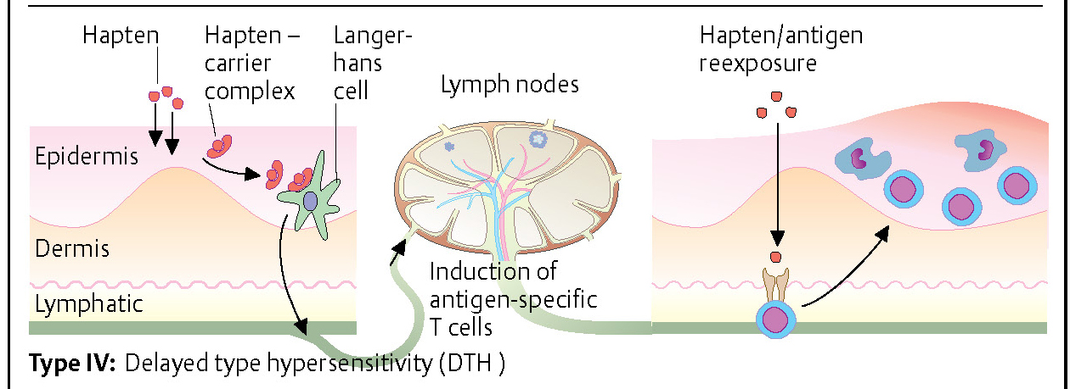
Při hypersenzitivní reakci typu IV, kdy subpopulace buněk CD4 Th1 narazí na určitý typ antigenu, produkují cytokiny, které indukují lokalizovanou zánětlivou reakci zprostředkovanou nespecifickými zánětlivými buňkami, zejména makrofágy.
Antigeny, kterých se to týká, mohou být buď intracelulární patogeny, jako je Mycobacterium tuberculosis, Listeria monocytogens, Histoplasma capsulatum, virus Herpes Simplex atd., Nebo kontaktní antigeny, jako jsou niklové soli, jedovatý břečťan atd.
Reakce se provádí ve dvou fázích: počáteční fáze senzibilizace a pozdější fáze efektoru.
Ve fázi senzibilizace je navázán primární kontakt s antigenem. Během tohoto období jsou specifické Th buňky senzibilizovány a klonálně expandují.
Ve fázi efektoru následná expozice stejnému antigenu vyvolává hypersenzitivní reakci opožděného typu.
Během indukce dalšího uvolňování dalších Th1 cytokinů se uvolňují prozánětlivé cytokiny, které zprostředkovávají imunitní odpověď aktivující makrofágy a další nespecifické zánětlivé buňky.
Aktivované CD8 + T buňky na druhé straně cílové buňky při kontaktu ničí, zatímco aktivované makrofágy produkují hydrolytické enzymy a po prezentaci určitých intracelulárních patogenů se transformují do vícejaderných obrovských buněk.

Slide 40
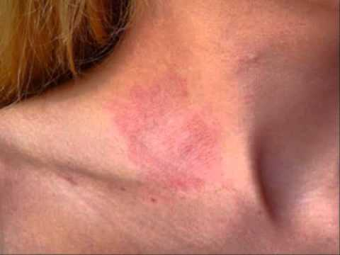
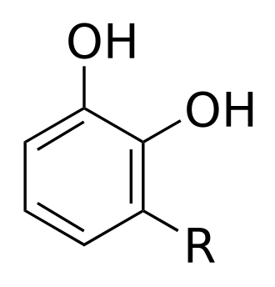

Alergická kontaktní dermatitida
Epidemiologie
Jedna z nejčastějších dermatologických diagnóz
Prevalence ∼ 1–6%
Etiologie
Břečťan, jed škumpy ocetné (kontaktní dermatitida vyvolaná urushiolem)
Nikl, kobalt, chrom
Parfémy, mýdla, kosmetika
Latexové nebo gumové rukavice
Topické léky: hydrokortizon, topická antibiotika (např. neomycin), benzokain
Opakovaný kontakt s alergenem → vznik vyrážky po 12–48 hodinách

Slide 41
Diagnostika
Patch test: testování specifických alergenů u alergické kontaktní dermatitidy
Alergen je připevněn na náplast a poté aplikován na paži či záda
Reakce se zaznamenává dvakrát: za 48 hodin a 4–5 dní po počáteční aplikaci
Pozitivní výsledek: erytém, papuly a vezikuly v oblasti kontaktu
U některých pacientů může celkové podráždění kůže způsobit falešně pozitivní výsledky jiných patch testů
Mechanismus neznámý
U těchto pacientů je nutné samostatné sekvenční testování alergenů.

Slide 42
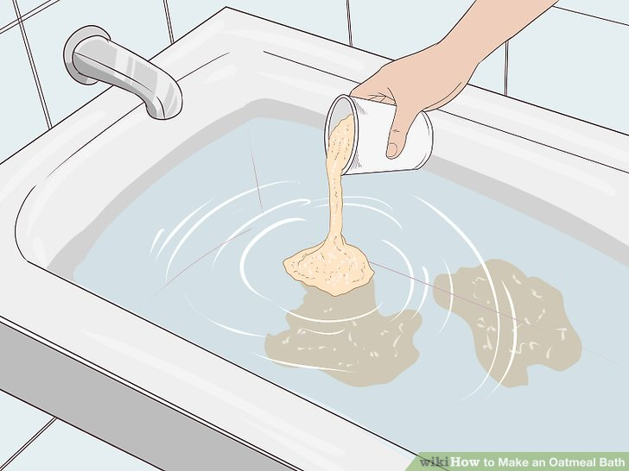
Léčba
Vyhýbání se alergenu je nejlepší léčba a preventivní opatření.
Akutní fáze
Mírné až středně závažné případy: lokální kortikosteroidy, koupele z ovesných vloček, zklidňující krémy (např. kalamín), mokré obvazy (zejména při prasknutí či poškození krusty), lokální antihistaminika
Závažné případy: systémové kortikosteroidy, systémové antihistaminika
Kontaktní dermatitida způsobená břečťanem, dubem či škumpou je nejpravděpodobnější příčinou u pacientů se svěděním, pálením a červenými kožními lézemi uspořádanými v lineárním vzoru, které se objevují cca 24 hodin po výletu do přírody.

Slide 43
Lékové reakce typu IV
Lokální léková reakce po lokální aplikaci léku; viz alergická kontaktní dermatitida výše
Makulopapulární nebo morbilliformní (spalničkovitá) erupce léku
Stevens-Johnsonův syndrom a toxická epidermální nekrolýza
Syndrom DRESS (vyrážka s eozinofilií a syndromem systémových příznaků; známý také jako syndrom přecitlivělosti vyvolaný léky): opožděná reakce přecitlivělosti na léčivo (do 1–8 týdnů po podání)
Etiologie
Alopurinol
Antiepileptika (např. Lamotrigin, fenytoin, karbamazepin)
Antibiotika (např. Sulfonamid)

Slide 44
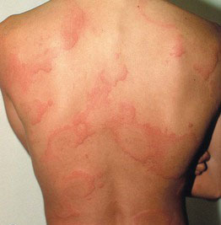
Infekcí vyvolaná kopřivka
Etiologie:
Virové (např. rotavirové a rhinovirové) nebo bakteriální infekce (zejména Mycoplasma pneumoniae a streptokoková faryngitida způsobená streptokoky skupiny A).
Parazitární infekce (např. infekce Anisakis simplex z konzumace syrových ryb a Plasmodium falciparum)
Patofyziologie: aktivace žírných buněk a následné uvolňování histaminu, pravděpodobně nezávislého na IgE
Klinický obraz: viz kopřivka
Diagnóza a léčba:
Klinická diagnóza: na základě fyzikálního vyšetření a anamnézy pacienta
Obvykle omezeno na sebe; antihistaminika mohou být podávána na svědění nebo kopřivku

Slide 45
SIRS – syndrom systémové zánětlivé odpovědi
Generalizovaná akutní zánětlivá reakce, která se rozšiřuje na celý organismus
Intenzivní zánětlivá odpověď na primární lokální, mnohočetné či jinak komplexní poškození
Při SIRS se následný zánět neomezuje na oblast, kde zánět vznikl, ale šíří se do celého těla
I běžný zánět se šíří do celého těla – rozdíl oproti SIRS spočívá v tom, že u SIRS přestávají fungovat mechanismy kontroly zánětu

Slide 46
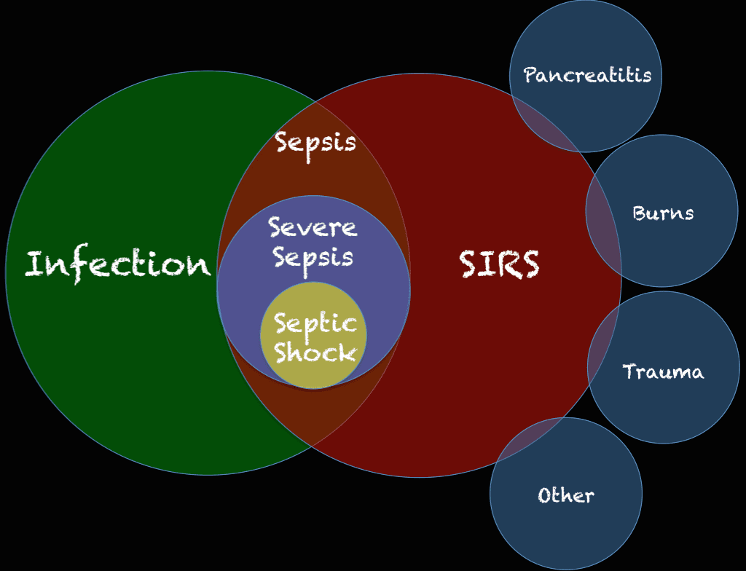

Slide 47
SIRS
Generalizovaný deregulovaný destruktivní proces
Často spojen s devastací vzdálených orgánů
U hypersenzitivních osob se SIRS může projevit i při působení velmi malého množství antigenu
Klasifikace:
1) septický SIRS – spojený s infekcí
2) neseptický SIRS – po těžkém traumatu, hypoxémie, popáleniny, otravy, inkompatibilní transfuze

Slide 48
Septický SIRS
Diseminovaná mikrobiální infekce
50 % - grampozitivní bakterie, 30 % - gramnegativní bakterie, 5 % - polymikrobiální infekty, 5 % kvasinky a plísně a 1 % anaeroby
1/3 postižených umírá
Primární SIRS
Sekundární SIRS

Slide 49
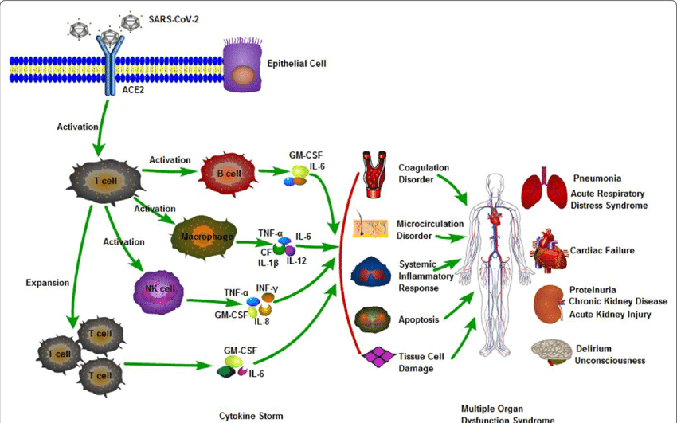
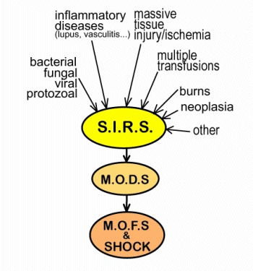
MODS

Slide 50
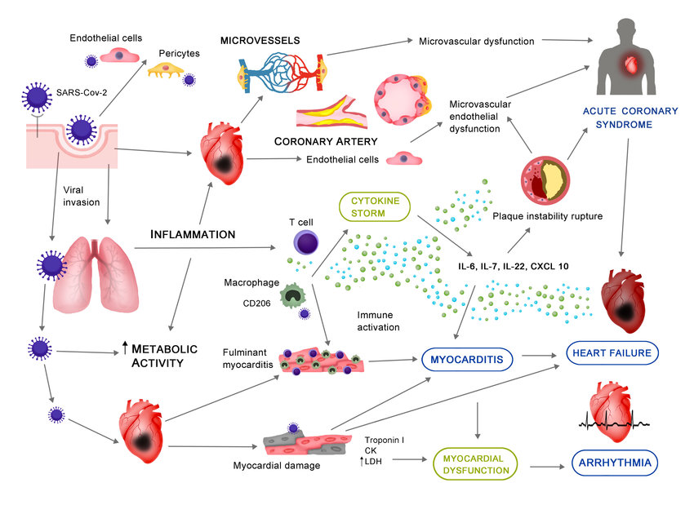

Slide 51
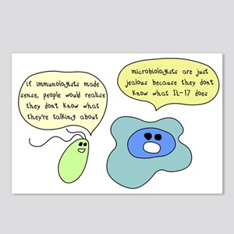
Díky za pozornost

